Slide 1


盐酸去甲乌药碱注射液（欣可青®)
全球首创新药 •
β受体激动剂类心脏负荷试验药物
国家1类新药 ·
重大新药创制专项成果
申报单位：珠海润都制药股份有限公司
此资料仅用于“2026年国家医保目录调整”申报工作

Slide 2
目录
01
基本信息
02
安全性
03
有效性
04
创新性
05
公平性

Slide 3
基本信息（1/2）
申报药品通用名称：盐酸去甲乌药碱注射液
【规格】2ml: 2.5mg
【注册分类】化药1类（创新药）
【市场地位】国内独家上市
【批准文号】国药准字H20260017
【是否为OTC药品】否
参照药建议：瑞加诺生注射液
【上市时间】2026年3月31日
【申报类别】国家基本医疗保险 目录
【适应症】本品为心脏负荷试验药物，适用于核素心肌灌注显像（MPI），以评估心肌缺血。
适应症及临床定位一致^{[2]}
二者均为获批用于核素心肌灌注显像（MPI）的心脏负荷试验药物，临床用途与定位相同，具备良好可比性。
同属新一代负荷药物
均为替代传统腺苷类的新一代药物，适用人群一致，作为同代药物，评估更具公平性与代表性。
用法用量^{[1]}：
本品供静脉输注，应当即配即用。
取本品 1 支，用 0.9%氯化钠注射液稀释至 50ml，配制成浓度为 50µg/ml 的溶液。静脉推注给药。起始剂量为 0.5μg/kg/min，并按 0.5、1.0、2.0、4.0μg/kg/min 剂量递增，每一剂量给药时间为 3 分钟，总共给药 12 分钟。
终止标准：
本品输注过程中，当达到心脏负荷试验终止标准时，应即刻停止给药，并注射放射性核素心肌灌注显像剂。
权威指南推荐^{[3]}
瑞加诺生已被多部国家级指南推荐为标准负荷药物，已纳入医保乙类，满足医保评审可比要求。
上市周期相近，公平可比
瑞加诺生2021年上市，与本品均为近年国内新上市创新药，研发投入与临床应用阶段接近，两者综合价值评估更客观、公平。
[1] 盐酸去甲乌药碱注射液说明书.
[2] 瑞加诺生注射液说明书.
[3] 中华医学会心血管病学分会,中华心血管病杂志编辑委员会. 中国慢性冠脉综合征患者诊断及管理指南[J]. 中华心血管病杂志,2024,52(6):589-614.

Slide 4
基本信息（2/2）
本品聚焦特殊人群心肌负荷试验用药需求，填补国内β受体通路
心脏负荷试验药物空白
疾病现状：高负担与药物局限
本品：精准填补缺口，临床不可或缺
01. 流行病学特征：冠心病高患病率与高经济负担
①冠心病患病率达758/10万，城乡居民粗死亡率为135/10万和148/10万^{[1]}。
②年住院836万人次，年诊疗费用超1191亿元，均位列心血管疾病首位^{[1]}。
01. 填补医保目录内β受体通路负荷试验药物空白：
目录内MPI负荷试验药物均为血管扩张类心脏负荷药物^{[5]}，本品为国内唯一获批β受体通路负荷试验药物，精准模拟生理性运动负荷，从机制上丰富了国内MPI药物通路，有效弥补现有腺苷受体类药物通路单一的临床短板。
02. 现有诊疗存在两大未满足缺口：
①负荷试验和功能学检查明显不足：有创检查及植入性治疗持续上升^{[1-2]}，无创MPI心肌缺血筛查作为核心手段，存在极大的临床迫切性。
②特殊人群负荷用药存在明显禁忌：现有腺苷受体类药物禁忌症广泛，医保目录内缺乏房室传导阻滞、窦房结功能障碍等冠心病患者MPI负荷试验药物^{[3-4]}。
02. 填补医保目录内负荷药物禁忌人群用药空白：
本品可用于Ⅱ-Ⅲ度房室传导阻滞、窦房结功能障碍等目录内MPI负荷试验药物禁忌人群 ，显著拓宽适用人群范围。
03. 填补目录内品种不能个体化用药的空白：
本品为唯一采用梯度递增给药的负荷试验药物，可根据实时心率、心电图监测等指标即时调整剂量或停药^{[6]}，实现个体化精准用药，拓宽安全诊疗边界。
[1] 中国心血管健康与疾病报告[J] 2024.
[2] 中国心血管健康与疾病报告[J] 2023.
[3] 瑞加诺生注射液说明书.
[4] 腺苷注射液说明书.
[5] 中华医学会核医学分会,中华医学会心血管病学分会. 核素心肌显像临床应用指南(2018)[J]. 中华心血管病杂志,2019,47(7):519-527.
[6] 盐酸去甲乌药碱注射液说明书.

Slide 5
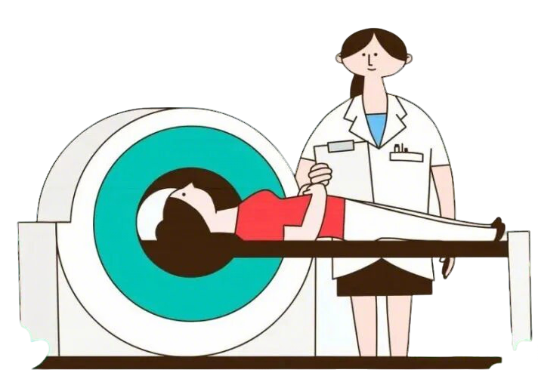
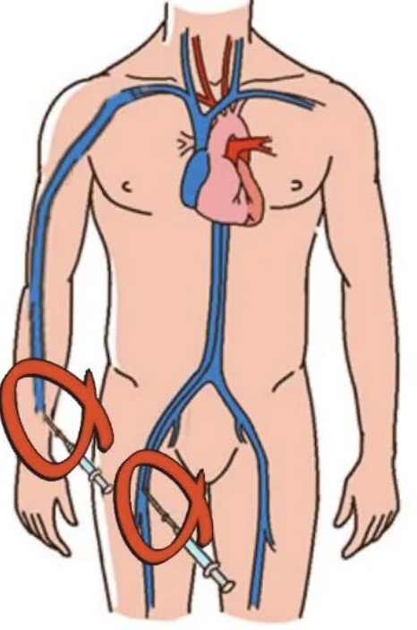
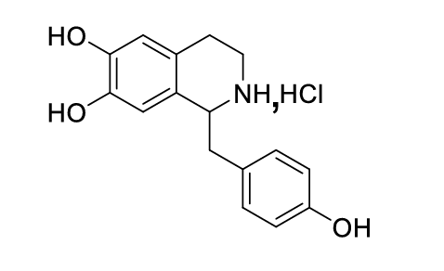
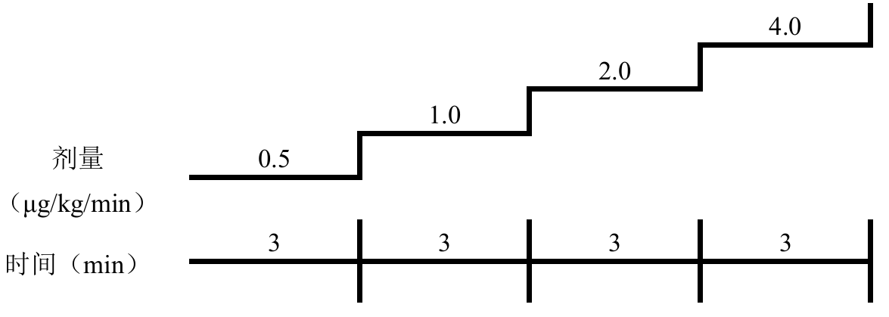
本品模拟生理运动，适用人群更广，阶梯式给药实现个体化精准用药
安全性（1/2）
模拟生理性运动负荷MPI
精准评估心肌缺血
激活β受体，改善房室传导
适用于瑞加诺生及腺苷禁忌的患者
采用阶梯式递增输注策略：
灵活调整剂量，避免过度负荷风险
单纯冠脉造影（CAG）诊断冠脉狭窄程度无法准确判断心肌缺血情况，MPI是诊断心肌缺血的“金标准”，可准确判断心肌缺血的部位、范围和严重程度，为冠心病诊断、危险分层、治疗决策、预后评估提供重要依据^{[1]}。
50%门诊患者和75%住院患者无法通过运动达到负荷标准^{[2]}；盐酸去甲乌药碱通过增加心率和心输出量等作用引发病变心肌缺血，达到冠心病诊断及预后评估等目的。
通过激活 β 受体，改善窦房结和房室传导^{[3]}，同时舒张气管平滑肌，从机制上规避传统药物常见的窦性心动过缓、房室传导阻滞、支气管痉挛等风险，从机制源头提升安全性。
本品适用于瑞加诺生及腺苷禁忌的患者，如伴有房室传导阻滞、窦房结功能障碍、哮喘、慢阻肺等人群^{[4]}，极大地拓宽了适用范围。
采用阶梯式递增输注策略，医生可根据患者的实时反应灵活调整剂量，实现个体化负荷。能精准控制负荷终点，提高诊断准确性，还能在出现不良反应时立即停药，安全性更高。
阶梯式递增给药（0.5→1.0→2.0→4.0 μg/kg/min，每级3分钟）^{[5]}，区别于瑞加诺生（10秒快速静注）^{[6]}和腺苷（恒剂量输注）^{[7]}。
无创MPI检查 VS 有创CAG检查
盐酸去甲乌药碱
图：去甲乌药碱12分钟4级阶梯式递增输注方案
[1] 中华医学会核医学分会,中华医学会心血管病学分会. 核素心肌显像临床应用指南(2018). 中华心血管病杂志, 2019, 47(7): 519-527.
[2] 黄钢，石洪成. 心脏核医学. 上海科学技术出版社，2011: 43.
[3] 王玉红, 李聪，等. 去甲乌药碱对心血管药理作用的研究进展. 药学学报，2020,55（3）：392-397.
[4] 曹艳，王峰，等. 盐酸去甲乌药碱负荷心肌灌注显像与负荷心电图对冠心病诊断价值的对比研究. 临床工程.2014, 10(29)：104-107.
[5] 盐酸去甲乌药碱注射液说明书.
[6] 瑞加诺生注射液说明书.
[7] 腺苷注射液说明书.

Slide 6
Ⅲ期RCT研究对照腺苷：本品不良反应发生率更低
基于说明书的间接比较（朴素）：本品关键不良事件发生率更具优势
安全性（2/2）
Ⅲ期RCT研究对照腺苷：本品不良反应发生率更低
药品说明书显示本品不良反应轻微、停药后缓解
基于说明书的间接比较瑞加诺生：本品关键不良事件发生率更具优势
本品说明书显示：主要为药物增加心脏负荷引起的心悸、胸部不适、气短、头晕、头痛等不适症状，大多数均发生在开始用药后不久，症状较轻微，在停药后10分钟内逐渐自行缓解 ^{[1]}。
Ⅲb期临床试验中不良反应轻微，停药后很快缓解或消失，未发生严重不良反应 ^{[2]}，安全性良好，试验组AE的发生率在数值趋势上都明显低于对照组。
基于本品和瑞加诺生注射液的药品说明书的比较，本品在不良反应发生率方面展现出优于瑞加诺生的趋势 ^{[1,3]}。
本品说明书所汇总的Ⅱ-Ⅲ期临床试验结果显示：相较于参照药品瑞加诺生注射液说明书记载的面色潮红、恶心、腹部不适、味觉障碍及热感等不良反应，本品均未发生上述事件；且本品所致心绞痛或ST段压低程度更为轻微。
表 1 Ⅲb期受试者不良事件及不良反应发生率
表 2 本品与瑞加诺生注射液部分不良反应发生率
 | 去甲乌药碱组（N=165） |  | 腺苷组（N=164）
 | 例数 | 发生率 | 例数 | 发生率
不良反应 | 130 | 41.7% | 148 | 47.1%
与研究药物相关的不良事件 | 118 | 37.8% | 138 | 43.9%
导致停药的不良事件 | 30 | 9.6% | 40 | 12.7%
严重不良事件 | 0 | 0.0% | 0 | 0.0%
严重不良反应 | 0 | 0.0% | 0 | 0.0%
 | 盐酸去甲乌药碱注射液^{[1]} | 瑞加诺生注射液^{[3]}
潮红 | 未观测到 | 16%
恶心 | 未观测到 | 6%
腹部不适 | 未观测到 | 5%
味觉障碍 | 未观测到 | 5%
心绞痛或 ST 段压低 | 2.2%（心绞痛未观测到） | 12%
[1] 盐酸去甲乌药碱注射液说明书.
[2] 盐酸去甲乌药碱射液Ⅲb期临床试验报告.
[3] 瑞加诺生注射液说明书.

Slide 7
有效性（1/3）
Ⅲ期RCT研究显示：与腺苷相比，本品三支及右冠病变敏感性结果更优
Ⅲb期临床试验（VS腺苷）^{[2]}：
本品三支及右冠病变检出率更高
Ⅲ期临床试验^{[1]}显示：
本品有效用于核素心肌灌注显像诊断冠心病
[1] 盐酸去甲乌药碱注射液III期临床试验报告.
[2] 盐酸去甲乌药碱注射液IIIb期临床试验报告.

Slide 8
有效性（2/3）
基于Bucher法的间接比较：本品与瑞加诺生诊断效能相当，为临床提供新的治疗选择
采用共同对照组的间接比较法（Bucher法）比较两项临床试验，得出结论：
盐酸去甲乌药碱注射液与瑞加诺生在诊断冠心病的灵敏度、特异度及准确度方面均无显著统计学差异。
表 两项临床试验Bucher法实施条件 ^{[1,2]}
为统一分析单位，本研究将郭小闪研究的“血管支“数据，按3:1比例折算为”病例级“数据（假设每例患者对应3支主要冠状动脉），再与米宏志研究数据进行合并分析。
由于灵敏度、特异度及准确度均属于比例指标，因此在TP、FP、TN、FN按相同比例缩放后，各指标点估计值保持不变，但有效样本量下降，相应标准误及置信区间将变大。
试验 | 研究国别 | 研究人群 | 样本量 | 干预措施 | 对照措施 | 终点指标
郭小闪^{[1]} | 中国 | 18-75岁患者 | 42例 | 瑞加诺生 | 腺苷 | 灵敏度、特异性、准确率
米宏志^{[2]} | 中国 | 18-75岁患者 | 60例 | 去甲乌药碱 | 腺苷 | 灵敏度、特异性、准确率
表 两项试验诊断原始数据
表 瑞加诺生试验换算后的诊断数据
试验 | 组别 | 真阳性TP | 假阴性FP | 真阴性TN | 假阴性FN | 样本量（n）
郭小闪 | 瑞加诺生（R） | 7 | 3 | 36 | 5 | 51
 | 腺苷（c） | 10 | 4 | 53 | 8 | 75
米宏志 | 去甲乌药碱（H） | 20 | 9 | 25 | 6 | 60
 | 腺苷（c） | 19 | 10 | 25 | 6 | 60
试验 | 组别 | 真阳性TP | 假阴性FP | 真阴性TN | 假阴性FN | 样本量（n）
郭小闪 | 瑞加诺生（R） | 2.33 | 1 | 12 | 1.67 | 17
 | 腺苷（c） | 3.33 | 1.33 | 17.67 | 2.67 | 25
表 盐酸去甲乌药碱与瑞加诺生的间接比较结果
表 两项试验诊断指标数据
试验 | 组别 | 灵敏度 | 特异度 | 准确度
郭小闪 | 瑞加诺生（R） | 70.00%(7/10) | 87.80%(36/41) | 84.31%(43/51)
 | 腺苷（c） | 71.43%(10/14) | 86.89%(53/61) | 84.00%(63/75)
米宏志 | 去甲乌药碱（H） | 69.00%(20/29) | 80.60%(25/31) | 75.00%(45/60)
 | 腺苷（c） | 65.50%(19/29) | 80.60%(25/31) | 73.30%(44/60)
指标 | OR | 95%CI | P值/显著性
灵敏度 | 1.25 | (0.05,33.12) | 0.892/无
特异度 | 0.92 | (0.08,10.40) | 0.947/无
准确度 | 1.07 | (0.16,7.01) | 0.948/无
[1] 郭小闪, 靳春荣, 武志芳, 等. 瑞加诺生负荷心肌灌注显像诊断冠心病的初步临床研究[J]. 国际放射医学核医学杂志, 2020,44(10): 634-640.
[2] 米宏志, 王蒨, 田锐, 等. 盐酸去甲乌药碱用于核素心肌灌注显像诊断冠心病有效性的临床观察[J]. 心肺血管病杂志, 2015,34(6): 486-488.

Slide 9
有效性（3/3）
本品为国内唯一获批的增加心肌耗氧类负荷药物，该类药物获权威指南推荐
国内外指南 | 国内外权威指南推荐
中国慢性冠脉综合征患者诊断及管理指南（2024 ）^{[1]} | 对中高验前概率的慢性冠脉综合征 （CCS） 患者，推荐使用功能学影像检查（SPECT 或负荷超声心动图）诊断 CCS 并评估事件风险（推荐类别：Ⅰ，证据水平：A）
ESC慢性冠状动脉综合征管理指南（2024）^{[2]} | 对于慢性冠脉综合征（CCS）疑似患者、验前概率中度或高度（>15%–85%）的阻塞性冠状动脉疾病患者，建议行负荷SPECT，或更优选地，行PET心肌灌注显像 （推荐类别：Ⅰ，证据水平：B）
稳定性冠心病诊断与治疗指南（2018）^{[3]} | 对65%<PTP（验前概率）≤85%或LVEF（左心室射血分数）<50%无典型症状的患者，为确诊SCAD（稳定性冠心病），建议首先行负荷影像学检查（推荐类别：Ⅰ，证据水平：B）
核素心肌显像临床应用指南（2018）^{[4]} | 核素心肌灌注显像是诊断冠心病患者心肌缺血准确且循证医学证据最充分的无创性方法； 中高概率(65%<PTP≤85%)疑诊SCAD，不能进行运动负荷试验的患者，建议进行药物负荷心肌灌注显像（推荐类别：Ⅰ，证据水平：B） 主要推荐负荷药物：血管扩张类药物或增加心肌耗氧类药物*
*备注：《核素心肌显像临床应用指南（2018）》明确推荐：药物负荷核素心肌灌注显像的负荷药物包括血管扩张类药物或增加心肌耗氧类药物，本品为后者的唯一获批药品。
[1] 中华医学会心血管病学分会,中华心血管病杂志编辑委员会. 中国慢性冠脉综合征患者诊断及管理指南[J]. 中华心血管病杂志,2024,52(6):589-614.
[2] Vrints C, Andreotti F, Koskinas KC, et al. 2024 ESC Guidelines for the management of chronic coronary syndromes. Eur Heart J. 2024;45(36):3415-3537.
[3] 中华医学会心血管病学分会介入心脏病学组,中华医学会心血管病学分会动脉粥样硬化与冠心病学组,等. 稳定性冠心病诊断与治疗指南[J]. 中华心血管病杂志,2018,46(9):680-694.
[4] 中华医学会核医学分会,中华医学会心血管病学分会. 核素心肌显像临床应用指南(2018)[J]. 中华心血管病杂志,2019,47(7):519-527.

Slide 10
创新性（1/1）
首个获批用于心脏负荷试验的β受体激动剂类原创1类新药
国内唯一阶梯式递增给药实现个体化精准调节
创新给药方式
国内唯一阶梯式递增给药
本品创新带来的临床获益：
创新化学结构：受体选择性更强
创新机制：国内唯一获批β受体激动剂类MPI负荷药物
1.模拟生理性运动负荷：可梯度增加心率与心输出量，真实反映心脏血流灌注，提升冠心病诊断准确性。
2.拓宽适用人群：对Ⅱ-Ⅲ房室传导阻滞、窦房结功能障碍、哮喘、慢阻肺患者均适用，规避传统药物禁忌症^{[7]}。
3、实现个体精准用药：允许医师根据患者即时心率、血压和心电图变化实时调整剂量，适用于老年、低体重或基础心率偏快的患者，显著提升安全性和检查成功率。
阶梯式递增给药（0.5→1.0→2.0→4.0 μg/kg/min，每级3分钟） ^{[4]} ，区别于瑞加诺生10秒快速静注 ^{[5]}和腺苷的恒剂量输注^{[6]}，本品的精准给药实现个体化精准调节，避免过度负荷风险。
盐酸去甲乌药碱
类儿茶酚胺结构：对β受体高亲和力和强激动活性^{[1]}。激活β₁受体, 增强心肌收缩力，增加心率及心输出量；改善窦房结和房室传导^{[2]}。激活β₂受体，舒张支气管平滑肌，消除气道痉挛风险^{[3]}。
[1] Chen DT, Rao W, Shen X, et al. Pharmacological effects of higenamine based on signalling pathways and mechanism of action. Front Pharmacol. 2022;13:981048. Published 2022 Sep 15.
[2] 王玉红, 李聪，等. 去甲乌药碱对心血管药理作用的研究进展. 药学学报，2020,55（3）：392-397.
[3] 张晓丽，迟明锋，等. 去甲乌药碱的药理作用和含量测定的研究进展. 现代医药卫生.2022, 38(18)：3145-3152.
[4] 盐酸去甲乌药碱注射液说明书.
[5] 瑞加诺生注射液说明书.
[6] 腺苷注射液说明书.
[7] 曹艳，王峰，等. 盐酸去甲乌药碱负荷心肌灌注显像与负荷心电图对冠心病诊断价值的对比研究. 临床工程.2014, 10(29)：104-107.

Slide 11
公平性（1/1）
本品医保综合价值突出，纳入医保惠及更多冠心病患者
符合公共健康政策要求
符合“保基本”原则
我国心血管疾病发病率逐年攀升，冠心病住院人次、疾病经济负担均居心血管首位。
MPI是诊断冠心病心肌缺血的“金标准” ^{[1]} ，国内外多部指南共识均明确其在冠心病标准化诊断路径中的地位。
本品可替代目录内同类负荷药物用于冠心病MPI诊断，说明书适应症用法用量明确，医保基金可控。
本品上市定价具备优势，有效提升特殊人群用药可及性。
符合医保目录管理要求
符合临床管理要求
目录内同疾病领域药品禁用于房室传导阻滞、窦房结功能障碍等冠心病患者，盐酸去甲乌药碱注射液此次申请将为该类患者带来更多诊断选择。
提升MPI可及性，促进冠状动脉疾病诊断精准性，助力医保基金高效使用。
模拟生理性运动负荷，血流动力学改变更贴合人体自然运动状态，契合MPI心脏负荷试验临床诊疗规范。
提升冠脉造影术前筛选准确率，降低无意义有创造影检查，减少医疗资源过度消耗。
[1] 李思进. 关于合理利用医疗资源避免过度诊疗的提案. 2026年全国政协会议提案，提交日期：2026年3月15日，目前已正式立案.

